Slide 1
Severnojadranska vodikova dolina (NAHV): energetska preobrazba regije
Dr. Jerneja Sedlar
Vodja službe za razvoj in investicije, Holding Slovenske Elektrarne (HSE)
Koordinatorka NAHV Horizon Europe
Junij 2024

Slide 2
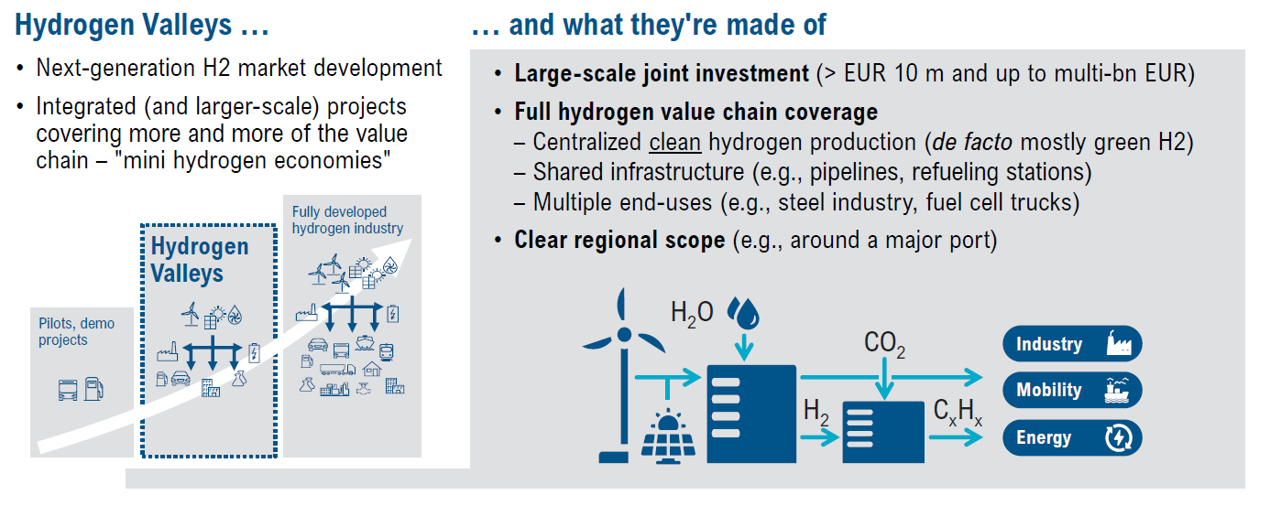
Vodikove doline so nastajajoči trgi za obnovljivi vodik v celotni vrednostni verigi na lokalni in regionalni ravni.
Vir: Partnerstvo za čisti vodik JU / Roland Berger

Slide 3
Po vsem svetu se razvija več kot 80 takšnih pobud.
Vir: Partnerstvo za čisti vodik JU / Roland Berger

Slide 4
Clean Hydrogen Joint Undertaking
Institucionalno javno-zasebno partnerstvo EU (IPPP)
1 milijarda EUR iz programa Horizon Europe - Obzorje Evropa* - za izvajanje dejavnosti R&I in olajšanje prehoda na bolj zeleno družbo EU z razvojem vodikovih tehnologij
Industrija
več kot 400 članov
Raziskovalna skupnost
več kot 150 članov
* Dodatnih 200 milijonov evrov za vodikove doline (v okviru programa RePowerEU)

Slide 5
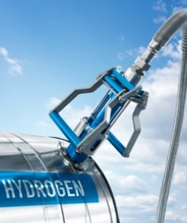
Cilji Clean Hydrogen JU
Splošno
Specifični cilji
Podpirati izvajanje strategije za vodik Evropske komisije
Izboljšanje stroškovne učinkovitosti, uspešnosti, zanesljivosti, količine in kakovosti čistih vodikovih rešitev v celotni vrednostni verigi.
Spodbujanje raziskav in inovacij na področju proizvodnje, distribucije, shranjevanja in končne uporabe čistega vodika
Krepitev znanja/sposobnosti znanstvenih in industrijskih akterjev vzdolž vrednostne verige vodika v Uniji ob podpori pridobivanja znanj in spretnosti
Krepitev konkurenčnosti vrednostne verige čistega vodika v EU
Promocija rešitev za čisti vodik z namenom uvedbe na lokalni in regionalni ravni ter po vsej EU, s ciljem vključiti zainteresirane strani v vseh državah članicah in v celotni verigi
Prispevati k ambicioznim podnebnim ciljem EU do 2030 in 2050
Povečanje javne in zasebne ozaveščenosti o čistih vodikovih rešitvah ter njihovega sprejemanja in uporabe.

Slide 6
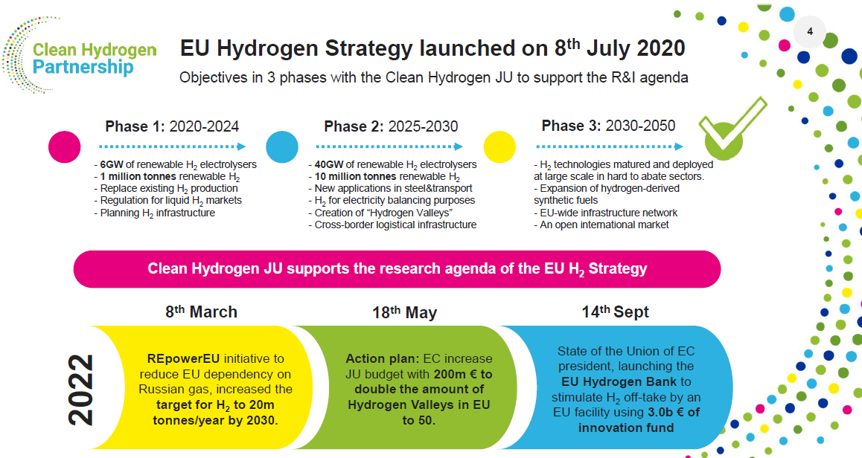
Clean Hydrogen Partnership JU
Vir: Partnerstvo za čisti vodik SP

Slide 7
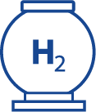
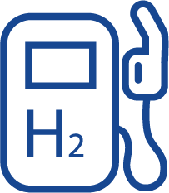
Strateški raziskovalni in inovacijski program Clean Hydrogen JU za obdobje 2021-2027
Gradniki
Medsektorske dejavnosti
Težkak tovorni prevoz
Velik obseg
hrambe
Nosilci tekočega vodika
Prevozne
aplikacije
Po vodi
Elektroliza
Vodikove doline
Po tirih
Transport vodika
Aeronavtika
Srtiskanje (kompresija),
purifikacija, merjenje
Preskrbna veriga
Druge metode pridobivanja in izkoriščanja
Stacionarne
gorivne celice
Polnilne postaje za vodik
Stacionarne
Aplikacije
Turbine,
kotli,
gorilniki
Strateške raziskave in razvoj
Proizvodnja
Distribucija in skladiščenje
Končna
uporaba
Horizontalne dejavnosti
Notes:
Podprti s cilji in ključnimi kazalniki uspešnosti za vsakega od stebrov.
Izvaja se predvsem s finančno podporo v obliki donacij udeležencem na podlagi odprtih in konkurenčnih razpisov za zbiranje predlogov.
Uspešni projekti so glavni instrument za izvajanje ukrepov, ki so potrebni za doseganje ciljev SRIA.
Projekti morajo poročati o doseganju svojih ciljev (vključno s ključnimi kazalniki uspešnosti), da lahko skupno podjetje Čisti vodik spremlja napredek pri doseganju ciljev SRIA.

Slide 8
Program Clean Hydrogen JU
8
H₂ Doline
H₂ Proizvodnja
69 projektov
248,4 milijona evrov
9 projektov
116,4 milijona evrov
H₂ Končna uporaba: Čista toplota in elektrika
H₂ Skladiščenje in distribucija
32 projektov
90 milijonov evrov
337 podprtih projektov za
1,399 milijarde evrov
81 projektov
274,7 milijona evrov
51 projektov
73,5 milijona evrov
Medsektorski
Oskrbovalna veriga
18 projektov
58 milijonov evrov
H₂ Končna uporaba: prevoz
76 projektov
528,3 milijona evrov
Strateški raziskovalni izziv
1 Projekt
10 milijonov evrov
*Nekateri projekti razpisa 2022-2 so še v pripravi in zato niso zajeti v zgornjih številkah.
Notes:
3 nepovratna sredstva za razpis Vodikove doline 2022-2 še niso podpisana in niso dodana zgornjim številkam

Slide 9
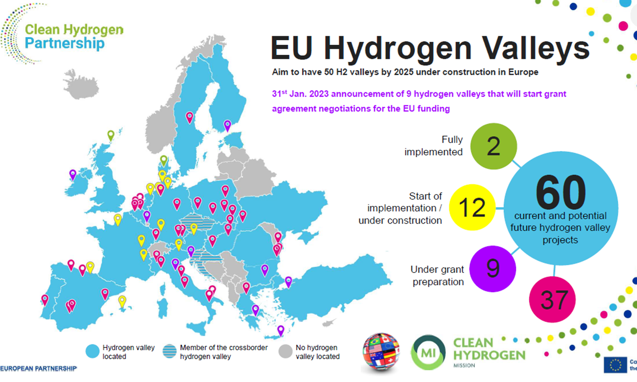
Vodikove doline po Evropi
Vir: Clean H<drogen Partnership -
Partnerstvo za čisti vodik JU

Slide 10
Kontekst NAHV
Obnovljivi vodik velja za pomemben energetski vektor v boju proti podnebnim spremembam. Omogoča razogljičenje sektorjev, ki jih je težko odpraviti, in deluje kot gorivo brez emisij z velikim potencialom za industrijski razvoj in ustvarjanje delovnih mest. Njegove koristi so priznane tudi v številnih posebnih nacionalnih strategijah za vodik, ki so bile v zadnjih letih objavljene po vsem svetu.
Hkrati pojav trga vodika gospodarsko spodbuja regije, v katerih se proizvaja vodik in uporabljajo z njim povezane tehnologije, saj ustvarja nova delovna mesta in predstavlja regije kot okoljske pionirje.
V tem smislu je NAHV ena najbolj spodbujanih dolin vodika v Evropi. Je prva transnacionalna dolina vodika v EU, ki združuje dve državi in eno regijo ter bo prispevala k povezovanju Srednje Evrope z Balkanom.

Slide 11
Ambicija NAHV
Cilj NAHV je vzpostavitev gospodarskega, družbenega in industrijskega ekosistema, ki temelji na obnvljivem vodiku kot energentu, nosilcu in hranitelju energije in ki izvira iz združevanja znanj in sposobnosti v okviru t. i. četverne vijačnice (Quadruple Helix).

Slide 12
Ključne informacije o NAHV
NAHV je prva tovrstna transnacionalna pobuda v okviru programa Obzorje Evropa, ki jo podpira partnerstvo za čist vodik.
Ciljno območje:
Hrvaška, Furlanija-Julijska krajina in Slovenija
Nepovratna sredstva v višini 25 milijonov evrov, ki jih je dodelilo
partnerstvo Clean Hyrogen J. T.
37 partnerjev v konzorciju, ki ga vodi HSE
Začetek izvajanja projekta v Portorožu, septembra 2023
Trajanje: Trajanje: 72 mesecev

Slide 13
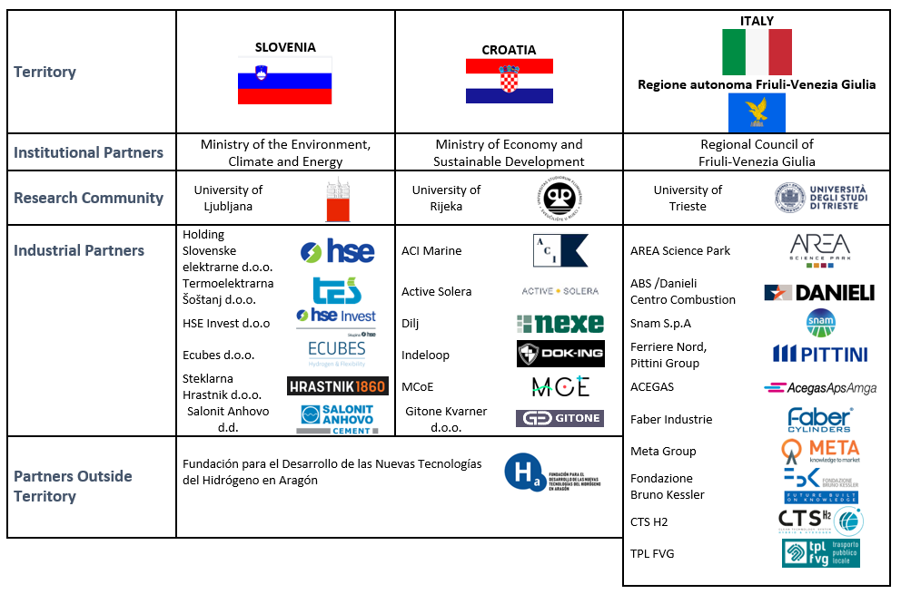
Partnerji konzorcija NAHV
Več kot 120 udeležencev iz 37 projektnih partnerjev je neposredno vključenih v naloge in dejavnosti NAHV: podjetja, univerze, inštituti in drugi javni subjekti.
Vodilni partner: HSE, največji slovenski proizvajalec in trgovec z električno energijo, največji proizvajalec električne energije iz obnovljivih virov

Slide 14
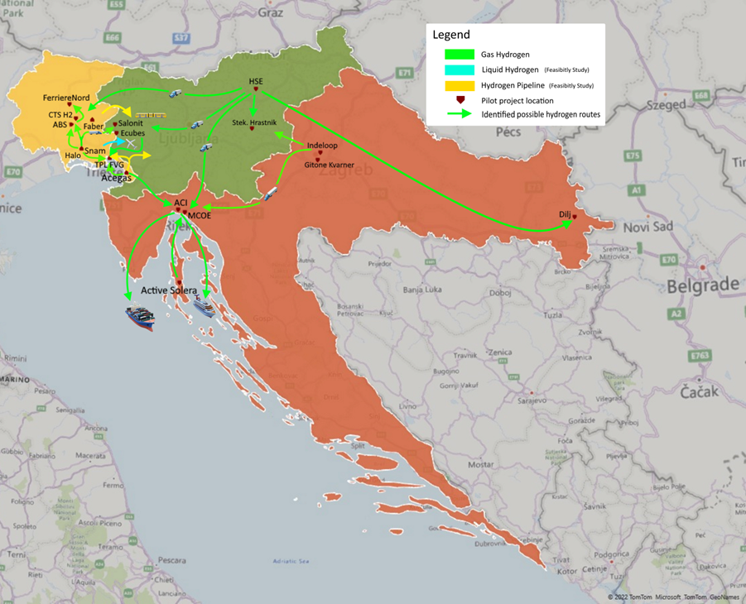
Ključni cilj NAHV: vzpostavitev čezmejnega trga za obnovljivi vodik
Glavni cilj pobude je ustvariti trg za zeleni (obnovljivi) vodik na strani povpraševanja in ponudbe, da bi postal konkurenčen vir energije v prihodnosti. Ključni industrijski akterji iz vseh treh držav bodo razvili pilotne projekte za proizvodnjo do 5 000 ton obnovljivega vodika na leto iz obnovljivih virov energije, namenjenega shranjevanju, distribuciji in uporabi energije.
Pričakuje se, da se bo približno 20 % proizvedenega obnovljivega vodika izmenjalo med sodelujočimi državami, s čimer se bo ustvaril primarni regionalni trg za vodik.

Slide 15
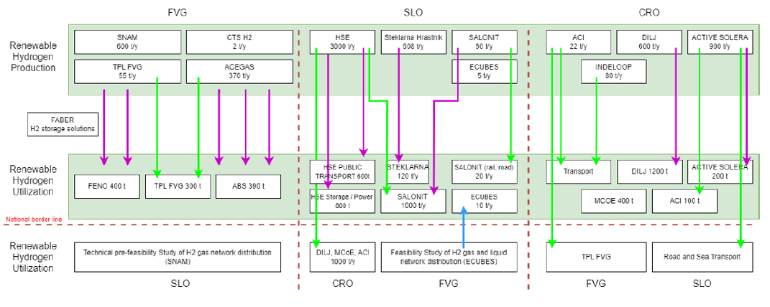
Pričakovana proizvodnja in poraba vodika: Ustvarjanje primarnega regionalnega trga za vodik
20 % proizvedenega obnovljivega vodika se izmenja med sodelujočimi državami.

Slide 16
Zasnova projekta NAHV zajema celotno vrednostno verigo uporabe obnovljivega vodika
Zasnova projekta zajema celotno vrednostno verigo uporabe obnovljivega vodika, od proizvodnje, skladiščenja in distribucije do končne uporabe v različnih sektorjih, zlasti v industriji ter kopenskem in pomorskem prometu, in ustvarja vzvod za pospešitev prehoda na obnovljive vire energije v treh ciljnih stebrih: industrija, ki jo je težko izrabiti, ter energetski in prometni sektor.
17 pilotnih projektov na različnih lokacijah v vseh treh partnerskih državah:
Hrvaška
Avtonomna dežela Furlanija Julijska krajina
Slovenija
... v povezanih ekosistemih, ki so združeni v tri glavne stebre:
„Hard to abate“
Energetika
Promet
Ti projekti so primeri za poskusno (pilotno) uvajanje svetovnega trga vodika, pri čemer se njihova zrelost povečije od 6. stopnje tehnološke pripravljenosti (TRL) na začetku do 8. stopnje ob koncu projekta.
Med pilotnimi projektu so štiri demonstracijske aplikacije gorivnih celic v energetskem in prometnem sektorju. Testni poligoni bodo nato razširjeni na industrijsko raven kot model, ki ga bo mogoče ponoviti, kar bo prispevalo k razogličenju z izkoriščanjem obnovljivih virov energije za izboljšanje odpornosti sistema, varnosti oskrbe in energetske neodvisnosti v celotnem ciljnem območju NAHVa

Slide 17
NAHV je platforma za nadaljnje naložbe v obnovljive tehnologije
Izvajanje načrtovanih inovacijskih dejavnosti v zreli fazi naj bi sprožilo nadaljnje naložbe v tehnologije, povezane z obnovljivim vodikom, v višini več kot 300 milijonov EUR*, namenjene povečanju zmogljivosti za proizvodnjo, shranjevanje, prenos in uporabo vodika.
Pričakuje se, da bo NAHV med izvajanjem projekta in po njem pridobil dodatne naložbe iz zasebnih in javnih virov v uspešno izvedene pilotne projekte na 17 testnih lokacijah v treh sodelujočih državah ter da se jim bo pridružilo več novih pobud, ki bodo prispevale k razvoju družbenega in gospodarskega ekosistema na obnovljivem vodiku.
*Ocene, podane ob začetku projekta, znašajo 700 milijonov EUR.

Slide 18
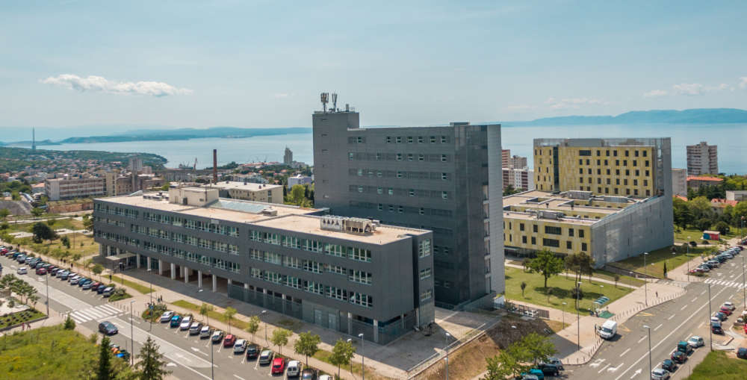
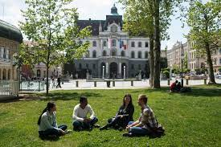
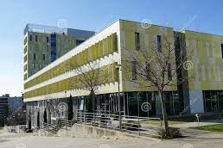
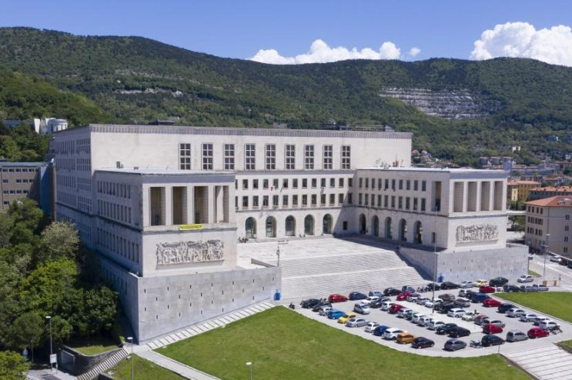
NAHV je platforma za nova znanja, spretnosti in kompetence
Predvideni razvoj vodikovega ekosistema ustvarja potrebo po novih sposobnostih in znanjih, zato so univerze in raziskovalne ustanove, ki so partnerji pobude, pomembni protagonist, ki zasnovo in širjenjem novih izobraževalnih programov omogočajo, da NAHV omogoča ustvarjanje delovnih mest na svojem celotnem območju.
Univerze v Ljubljani, na Reki in v Trstu

Slide 19
„Governance“ vodikovega ekosistema Severnega Jadrana, ponovljivost in vključenost
Eden od glavnih ciljev NAHV je spodbuditi nove zasebne in javne pobude, ki lahko prispevajo h gospodarskem in družbenem in vodikovem ekosistemu na območju Severnega Jadrana.
V skladu z belgijsko zakonodajo bo kot mednarodno neprofitno združenje (AISBL) ustanovljeno združenje s posebnim, neprofitnim namenom, ki bo postala središčna točka za usklajevanje in upravljanje različnih oblik udejanjanja NAHVa tudi po koncu trajanja projekta Horizon Europe ter bo zagotavljala vključenost novih pobud.
Projekt je zasnovan tako, da zagotavlja ponovljivost celotnega modela NAHVa, v prenos znanj in rezultatov pa bo ključenih vsaj pet dodatnih vodikovih dolin v Evropi, zlasti v srednji in jugovzhodni Evropi.

Slide 20
NAHV je prejel pečat odličnosti kot najvišje ocenjen projekt v izboru
NAHV je prejel pečat odličnosti, ki se v okviru programa Obzorje Evropa podeljuje visoko ocenjenim projektom.

Slide 21
NACHIP North Adriatic Clean Hydrogen (Innovation and) Investment Platform
Namen *Severnojadranske platforme za čiste (obnovljive) vodikove inovacije in naložbe (NACHIP) je pospešiti in okrepiti nadnacionalne inovacijske aktivnosti, povezane s Severnojadranskim vodikovim ekosistemom (NAHV ecosystem), s poudarkom na validaciji in demonstraciji tehnologij, ki so povezane z izkoriščanjem obnovljivega vodika, v treh vrednostnih verigah:
- proizvodnja,
- urbana območja in
- mobilnost;
ter pilotnih rešitev za proizvodnjo obnovljivega vodika, njegovo pretvorbo, prenos, shranjevanje in uporabo.
NACHIP je pospeševalnik za vključevanje in razširjanje naprednih tehnologij, povezanih z vodikom, ki temelji na lokalnih vodikovih zavezništvih in krepi ciljne vrednostne verige z vključitvijo malih in srednjih podjetij (MSP) s pomočjo kaskadnega financiranja s poudarkom na manj razvitih regijah EU.
Dolgoročno izvajanje NACHIPa bo zagotovljena z njegovo vključitvijo v namensko associacijo za vodikovo dolino Severnega Jadrana (NAHV SPV) in z naborom ukrepov, ki bodo izvedeni na ciljnih območjih NAHV in v drugih regionalnih inovacijskih ekosistemih po EU.

Slide 22
Glavni cilji projekta NACHIP
Izvajanje in razširjanje naložbenega portfelja vodikovih tehnologij, sprva kot pilotnih projektov na ravni TRL 6 ali višje, vzdolž ene od izbranih vrednostnih verig in vzpostavitev namenskih zmogljivosti za podporo nadaljnjemu razvoju treh vrednostnih verig;
Razvoj "lokalnih vodikovih zavezništev", oblikovanih na podlagi teh pilotnih projektov, ki predstavljajo ustrezno podlago za nadaljnji razvoj ciljnih vrednostnih verig;
Ustvariti portfelj tehnoloških rešitev, pripravljenih na sprejem naložb („investor-ready“), s posebnim pospeševalnim programom, ki bo omogočal sistematično podporo procesu zorenja novih vodikovih tehnologij, ter njihovega razširjanja in nadaljnjega vključevanja v ekosistem NAHV in tudi širše.
NACHIP zagotavlja finančno podporo za naložbe v pilotne projekte, svetovalno podporo za predstavitvene dejavnosti na petih demonstracijskih lokacijah, ki bodo osrednje točke nastajajočih medregionalnih vrednostnih verig med regijami NAHV in kaskadno financiranje za dodatnih 18 MSP.
Celotna vrednost financiranja:
10.47 milijonov evrov
Sofinanciranje (70%):
7,64 milijonov evrov
Ocenjena investicijska vrednost pilotnih projektov:
15,00 milijonov evrov
Razpoložljivo kaskadno financiranje:
1,08 milijonov evrov
Trajanje projekta: 3 leta
Predviden začetek: september 2024

Slide 23
Konzorcij NACHIP
13 zasebnih in javnih organizacij iz treh držav iz kohezijskih regij Slovenije (Vzhodna Slovenija, Zahodna Slovenija), Hrvaške (Sredozemska Hrvaška, Osrednja Hrvaška) in Avtonomne dežele Furlanija Julijska krajina (FVG) - Italija. Skupaj omogočajo čezmejno povezovanje proizvodnje, distribucije in porabe vodika ter izmenjavo čistega vodika.
Konzorcij krepi skupno dolgoročno pobudo Slovenije, Hrvaške in FVG (Italija) za vzpostavitev čezmejnega vodikovega ekosistema NAHV, ki je bil odobren leta 2022 v okviru razpisa Obzorje Evropa, in s tem k ciljem Evropskega zelenega dogovora in Evropske vodikove strategije. Projekt NACHIP temelji na prednostnih nalogah pametne specializacije Slovenije, Hrvaške in avtonomne dežele Furlanije Julijske krajine
Konzorcij vključuje inovacijske akterje iz vključenih regij z različno stopnjo razvoja in inovacijske uspešnosti, s skupnimi ali dopolnjujočimi se področji pametne specializacije, od katerih so nekateri že vključeni v NAHV.
Institut Jozef Stefan (SRIP PMS), vodilni partner
META Group
META Circularity
FER (Zagreb)
Tetida
Serichim
Faber
ECUBES
KSSENA
ETRA
DOK-ING
Občina Velenje

Slide 24
Razvoj portfelja tehnoloških rešitev „investor-ready“, kaskadno financiranje in razvoj lokalnih vodikovih združenj („Local Hydrogen Alliances“)
Razvoj portfelja tehnologij temelji na petih rešitvah (naložbenih predlogih) v obliki pilotnih projektov, od katerih sta dva iz FVG, dva na Hrvaškem in eden v vzhodni Sloveniji), ki so pripravljene za razvoj v zrele poslovne primere.
NACHIP predvideva opredelitev dodatnih18 predlogov prek kaskadnega financiranja za odpravo ozkih grl in krepitev razvoja treh vrednostnih verig (mobilnost, proizvodnja, urbana območja) v več manj razvitih regijah NAHV. Pilotni projekti bodo predstavljali tudi testno podlago za lokalna vodikova združenja, začenši z združenjem v Velenju v Sloveniji.
Izvajanje kaskadnega financiranja
Cilj: vključiti18 tehnoloških podjetij (MSP)
3 razpisi
Alokacija: Vsaj po 4 MSP za vsako od ciljnih verig vrednosti
Do 60.000 evrov razpoložljivih sredstev za financiranje aktivnosti integracije v vodikov ekosistem za vsako od izbranih MSP

Slide 25
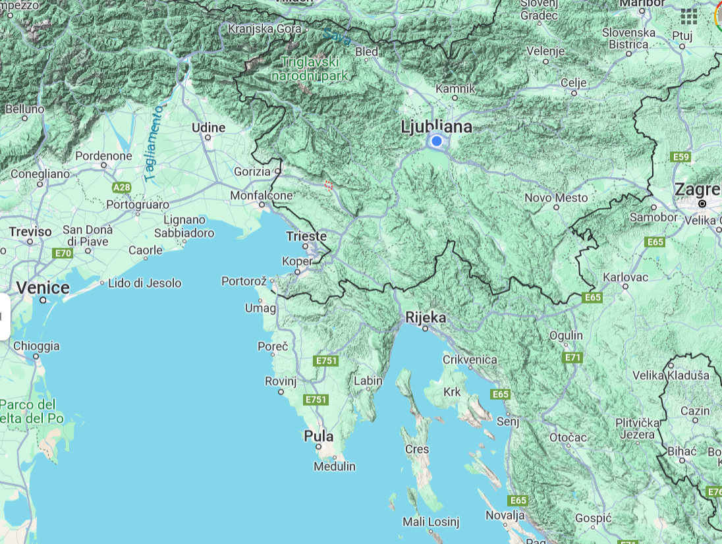
Lokalna vodikova združenja – Local Hydrogen Alliances
vodilni tehnološki ponudniki
MSP, ki zagotavljajo tehnološke rešitve
javni subjekti in komunalna podjetja
za zagotavljanje dostopa do infrastrukture, obnovljivih virov energije in uporabe vodika.
Druga središča realizacije pilotnih projektov

Slide 26
Financiranje
Skupno sofinanciranje iz programa NACHIP znaša 7,6 milijonov evrov, od tega je 68 % namenjenih financiranju izvajanja petih pilotnih projektov.
Skupaj bo 82 % celotnega zahtevanega sofinanciranja namenjeno neposredno za zorenje tehnologij, vključno s postopkom izpolnjevanja vrzeli, ki ga podpira kaskadno financiranje.
Skoraj 80 % sofinanciranja je namenjeno MSP, Pretežni del sredstev kaskadnega financiranja bo namenjen MSP v manj razvitih regijah ciljnih območij, vključno z vzhodno Slovenijo, sredozemsko in osrednjo Hrvaško, ki bodo prejela 60 % vseh zahtevanih sredstev.
Sofinanciranje je dobro uravnoteženo med tremi ozemlji NAHV, saj je 19 %, 31 % in 32 % celotnega zaprošenega financiranja dodeljeno FJK, Sloveniji in Hrvaški.

Slide 27
Stakeholder Advisory Forum
SAF je eden od posvetovalnih organov projekta NAHV. SAF je bil ustanovljen za zbiranje in zastopanje glasov zainteresiranih strani projekta NAHV v skladu z modelom četverne vijačnice.
Registracije so odprte:
www.nahv.eu/saf/
Vabljeni, da se pridružite vodikovemu ekosistemu Severnega Jadrana.

Slide 28
Vključevanje zainteresiranih strani - SAF
Cilj NAHV SAF je:
Zagotavljanje svetovalnih mnenj glede splošne usmeritve projekta v skladu z nastajajočimi trendi in scenariji v znanosti in družbi, ob upoštevanju prednostnih nalog in pričakovanj zainteresiranih strani.
podpirati razširjanje rezultatov projekta v svojih institucijah, organizacijah in državah/območjih.
zagotavljanje glasu končnih uporabnikov in državljanov na prvi pogled kot vira idej in potreb za razvoj ekosistema NAHV, tudi z anketami in intervjuji.
zagotavljanje podatkov, informacij in povratnih informacij s terena projektnim partnerjem in oblikovalcem politik.

Slide 29
Kako se pridružiti organizaciji SAF
SAF je odprt organ, ki želi vključiti druge organizacije, da bi ustvaril širok severnojadranski vodikov ekosistem.
Organizacije, ki se želijo pridružiti SAF, pošljejo svojo kandidaturo po pošti. Prijavni obrazec najdete tukaj: www.nahv.eu/saf/
Kandidati bodo ocenjeni na podlagi posebnih meril (npr. ustrezno strokovno znanje na področju tehnologij H2 in vrednostne verige, skupina uporabnikov/deležnikov, država izvora/dejavnosti, ustrezen interes, dejavnost in/ali izkušnje pri razvoju vodikovega ekosistema).
Postopek vpisa v sistem SAF je opisan v nadaljevanju:
predložitev pisma o interesu (LOI) s strani kandidata SAF
Odbor NAHV SAF oceni LOI in prijavo
Obvestilo kandidatu o odločitvi Odbora NAHV SAF okvirno v roku enega meseca od vložitve kandidature.
V primeru sprejema zahteva kratek profil sprejete organizacije in dovoljenje za objavo na spletni strani NAHV.
Za več podrobnosti obiščite spletno stran NAHV: www.nahv.eu/saf/.

Slide 30
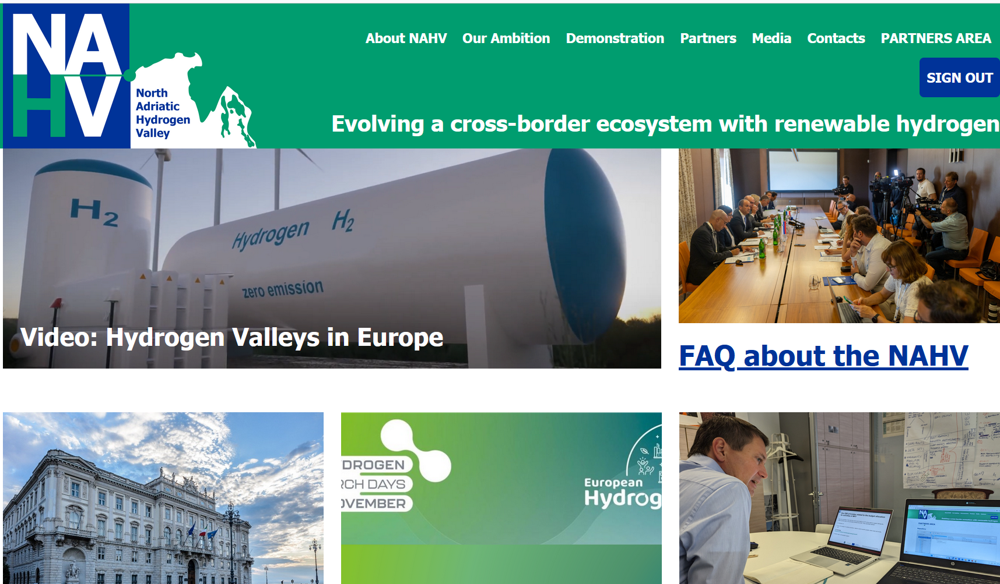
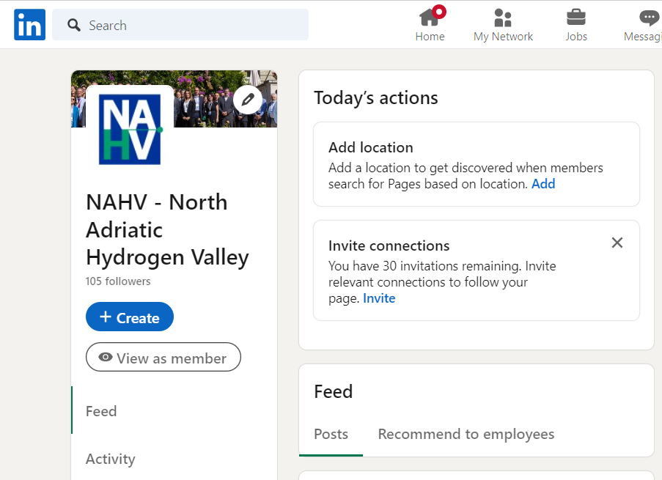
Spremljate lahko NAHV
Spletna stran NAHV: https://www.nahv.eu/
Prijavite se na
Glasilo NAHV
tukaj:
NAHV je na Linkedinu:
https://www.linkedin.com/company/nahv/
..In nam pišite: communication@nahv.eu

Slide 31
Hvala za vašo pozornost.

